Slide 1
2 Rechtliche Grundlagen

Slide 2
Gliederung
Behörden und Organisationen mit Sicherheitsaufgaben
Dienstvorschriften
Verschwiegenheitspflicht
§

Slide 3
2.1 Behörden und Organisationen mit Sicherheitsaufgaben

Slide 4
Funkdienste
Seefunk
Landfunk
Flugfunk
Fester Landfunk
Mobiler Landfunk
Öffentlicher mobiler Landfunk
(ömL)
Nicht-öffentlicher mobiler Landfunk
(nömL)
Betriebsfunk
Behörden und Organisationen mit Sicherheitsaufgaben
(BOS)

Slide 5


Rechtliche Grundlagen
Wer darf am Funkverkehr teilnehmen?
Berechtigte des BOS-Funks
im Zusammenhang mit ihren Aufgaben (lt. Gesetz oder öffentlich-rechtlicher Vereinbarung)
Der Anwender ist auszubilden
§1 BOS-Funkrichtlinie

Slide 6
Berechtigte des BOS-funks
Behörden und Organisationen mit Sicherheitsaufgaben:
Polizei (des Bundes und der Länder)
Bevölkerungsschutzbehörden (des Bundes, der Länder und der Gemeinden)
Bundeszollverwaltung
Technisches Hilfswerk
Feuerwehren
Anerkannte Hilfsorganisationen (ASB, DLRG, DRK, JUH, MHD) inkl. Öffentlich-rechtlicher Rettungsdienst
§4 BOS-Funkrichtlinie

Slide 7
2.2 Dienstvorschriften

Slide 8
FwDV / DV 810
Allgemeine Regelungen zur Durchführung des Funk- und Datenverkehrs
Spezielle Regelungen zur Durchführung des Funk- und Datenverkehrs in den einzelnen Betriebsarten
Gliederung der FwDV / DV 810:
Teil I: Digitaler Sprech- und Datenfunkverkehr
Teil II: Analoger Sprechfunkverkehr
https://bks-portal.rlp.de/sites/default/files/og-group/24275/dokumente/FwDV%20810.pdf
Notes:
Inhalte sind in Physikalisch-technische Grundlagen und Sprechfunkbetrieb integriert, da sie die Grundlage bilden.

Slide 9
2.3 Verschwiegenheitspflicht / Verpflichtungsgesetz

Slide 10


Rechtliche Grundlagen
Welches wichtige Gesetz ist da relevant?
Art.10 und Art.73
Notes:
Grundgesetz

Slide 11
Grundgesetz
Art. 10 Abs.1 GG
„Das Briefgeheimnis sowie das Post- und Fernmeldegeheimnis sind unverletzlich.“
Art. 73 Abs.1 Nr.7 GG
„Der Bund hat die ausschließliche Gesetz-gebung über das Postwesen und die Tele-kommunikation“
Notes:
Die ? Sind verlinkt zum Gesetzestext.

Slide 12

Rechtliche Grundlagen
Gesetz über den Datenschutz und den Schutz der Privatsphäre in der Telekommunikation und bei Telemedien* (Telekommunikation-Telemedien-Datenschutz-Gesetz - TTDSG)
Gibt es ein Gesetz, dass sich spezieller mit dem Thema befasst?
§5
Notes:
Telekommunikationsgesetz

Slide 13
TTDSG
§5 TTDSG
„Abhörverbot, Geheimhaltungspflicht der Betreiber von Funkanlagen “
Teilnehmer unterliegen Verschwiegenheitspflicht
Beim Betrieb von Funkanlagen ist das Fernmeldegeheimnis zu wahren
Die Verpflichtung ist zu dokumentieren

Slide 14

Rechtliche Grundlagen
Gibt es Straftatbestände in diesem Zusammenhang?
§§ 201, 203, 206, 331, 332, 353b, 358
Notes:
Strafgesetzbuch

Slide 15
Strafgesetzbuch
§ 201 StGB
Verletzung der Vertraulichkeit des Wortes (bis zu 5 Jahren)
§ 203 StGB
Verletzung von Privatgeheimnissen (bis zu 1 Jahr)
§ 206 StGB
Verletzung des Fernmeldegeheimnisses (bis zu 5 Jahren)
§353b StGB
Verletzung d. Dienstgeheimnisses u. einer bes. Geheimhaltungspfl. (bis zu 5 Jahren)

Slide 16
Strafgesetzbuch
§ 331 StGB
Vorteilsannahme (bis zu 3 Jahren)
§ 332 StGB
Bestechlichkeit (bis zu 5 Jahren)
§358 StGB
Nebenfolgen
Verlust der Berechtigung Ämter zu bekleiden (bei §332,
353b)

Slide 17

Rechtliche Grundlagen
Wie werde ich über meine Pflichten belehrt?
§§ 1, 2
Notes:
Verpflichtungsgesetz

Slide 18
Verpflichtungsgesetz
§§1, 2 VerpflG
Gilt für NICHT beamtete Personen
Verpflichtung zur gewissenhaften Erfüllung seiner Obliegenheiten
Unterzeichnungspflichtige Niederschrift
Verschwiegenheitsverpflichtung

Slide 19
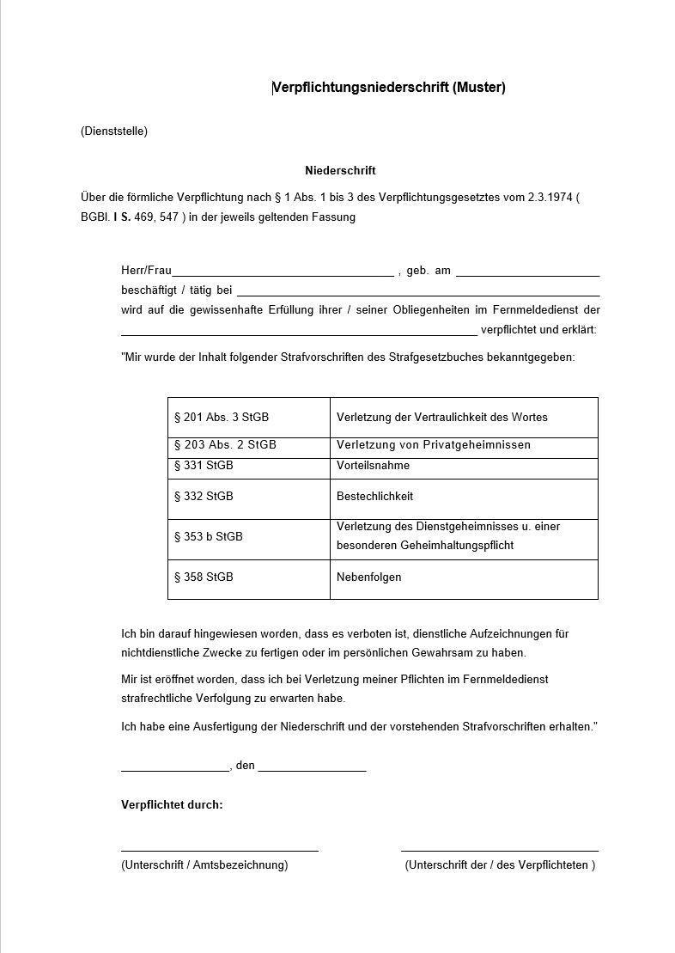
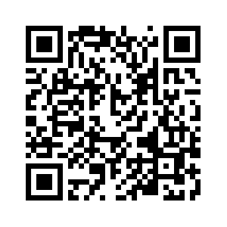
Verpflichtungserklärung
Muster unter:
https://bks-portal.rlp.de/aus-und-fortbildung/kreisausbildung/sprechfunker

Slide 20
Fragen?

